Slide 1
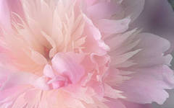
Вплив вологості на рослини

Slide 2
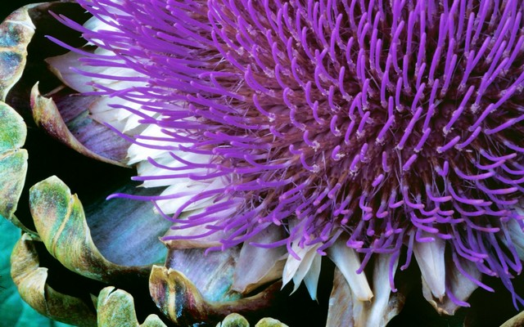
Водозабезпечення й витрати вологи у рослин
Нижчі рослини поглинають вологу всією поверхнею. Вони містять води в 10 і більше разів вище, ніж в сухому стані (лишайники, сфангові мохи).
Вищі рослини поглинають воду: усією поверхнею тіла, повітряними коренями, піхвою листя, кореневою системою з ґрунту.

Slide 3
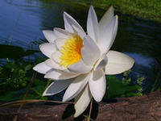
Вода в ґрунті може бути:
1) гравітаційною (рухома, заповнює широкі проміжки між частками ґрунту й утримується силами гравітації; вона добре засвоюється рослинами);
2) капілярною (заповнює тонкі проміжки між частками ґрунту; утримується капілярними силами зчеплення; доступна для рослин);
3) зв'язаною частково, недоступна для рослин.

Slide 4
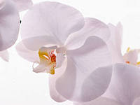
Поглинання води рослиною відбувається в зоні кореневих волосків. В основі цього механізму лежить явище осмосу. Поглинання води залежить від температури, рН ґрунту, вмісту солі в ґрунті та інших причин.
Транспорт води в рослині може бути ближній — від клітини до клітини та дальній — по ксилемних шляхах.
Шляхи, якими втрачається волога в рослині, такі: транспірація (продихова, кутикулярна, перидермальна), гутація.

Slide 5
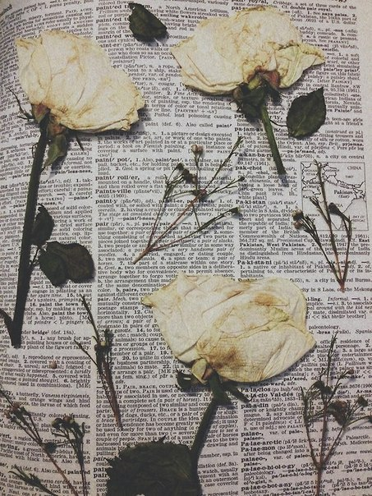
Швидкість транспірації залежить від вологості, а точніше, від дефіциту вологості (F - е).
Чим більша відносна вологість, тим менша транспірація. У тропічних лісах вологість велика, а транспірація все рівно йде, оскільки градієнт пружності водяних парів високий. Градієнт пружності виникає тоді, коли в поверхні, що випаровує, вміст води більший, ніж на деякій відстані від неї. Якщо поверхня, що випаровує, тепліша від повітря і добре зволожена водою, то виникає градієнт пружності

Slide 6
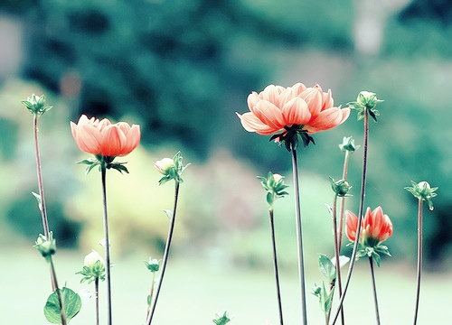
Характеристика екологічних груп рослин за відношенням до вологи

Slide 7
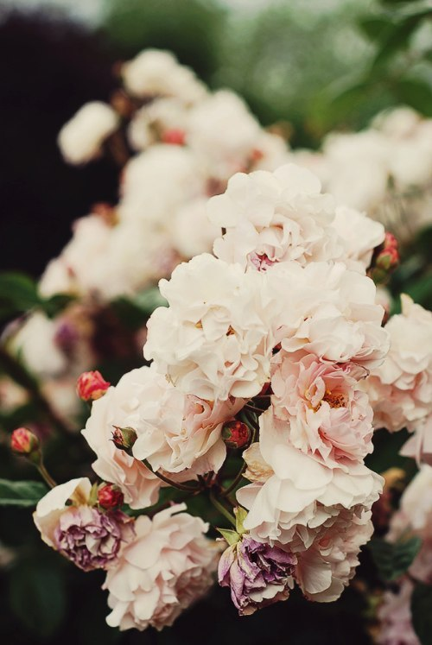
Гідатофіти
Водні рослини, які повністю занурені у воду. Це водорості й вищі водні рослини (елодея канадська, рдести, валіснерія спіральна та інші). Якщо їх витягти з води, то вони швидко висихають і гинуть. Ці рослини мають такі ознаки: продихи редуковані, немає кутикули, відсутня диференціація мезофілу, листя найчастіше розсічене; погано розвинуті механічні тканини, коренева система; добре розвинута аеренхіма; осмотичний тиск клітинного соку низький.

Slide 8
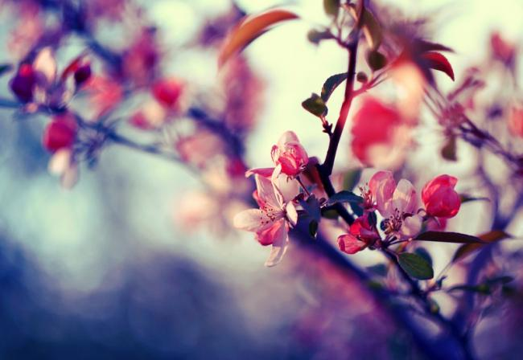
Гідрофіти
Рослини, які частково занурені у воду (рогіз вузьколистий, очерет звичайний, калюжниця болотна, частуха подорожникова, сусак зонтичний, стрілиця стрілолиста). У цих рослинах краще розвинуті провідна й механічні тканини, добре представлена аеренхіма; листя за сильної інсоляції мають іншу структуру: епідерміс має продихи; інтенсивність транспірації невелика.

Slide 9
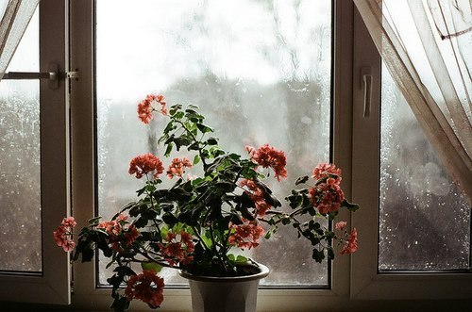
Гігрофіти
Наземні рослини, що зростають в умовах підвищеної вологості ґрунту і повітря. Листя у них покриті тонкою кутикулою, продихів мало, міжклітинники великі; осмотичний тиск клітинного соку низький; транспірація мало відрізняється від фізичного випаровування; рослини погано утримують воду (мохи, плавуни, папороті та ін.).

Slide 10
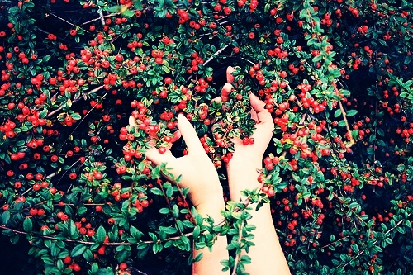
Мезофіти
Рослини, що зростають у помірно зволожених місцях існування. Здатність переносити ґрунтову і атмосферну посуху обмежена; добре розвинута коренева система (рослини луків, лісів, бур'яни, культурні рослини). Особливе місце серед мезофітів займають ефемери й ефемероїди. Вони мають такі ознаки: дуже короткий вегетаційний період, не більше 4-6 тижнів; довгий період спокою у вигляді насіння, цибулин, бульб, кореневищ

Slide 11
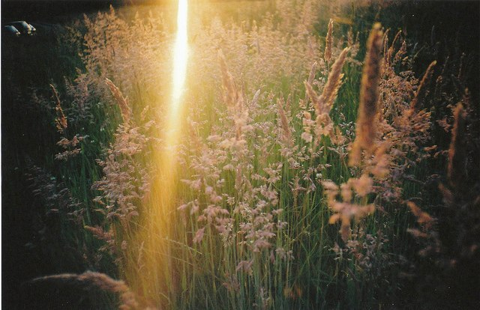
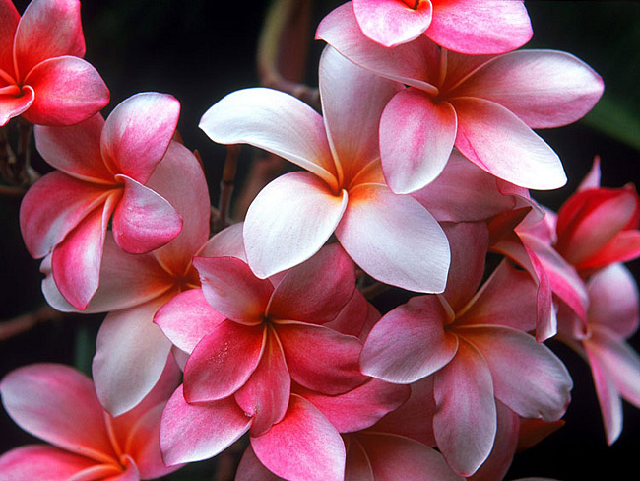
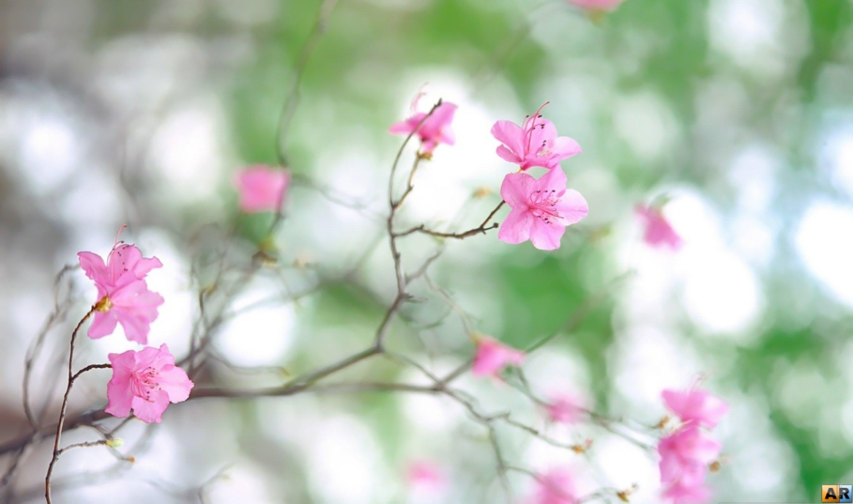

Slide 12
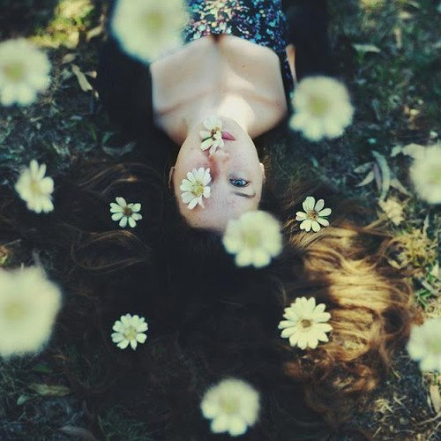
Ксерофіти
Рослини, що зростають у місцях з недостатньою вологістю й мають пристосування до перенесення посухи. Можуть запасати вологу в листі і стеблах. Добре регулюють водний обмін, тому навіть під час довгої посухи залишаються в активному стані. Ця група рослин поділяється на сукуленти і склерофіти. У склерофітів добре розвинута коренева система (підземна маса більша від наземної у 9-10 разів).

Slide 13
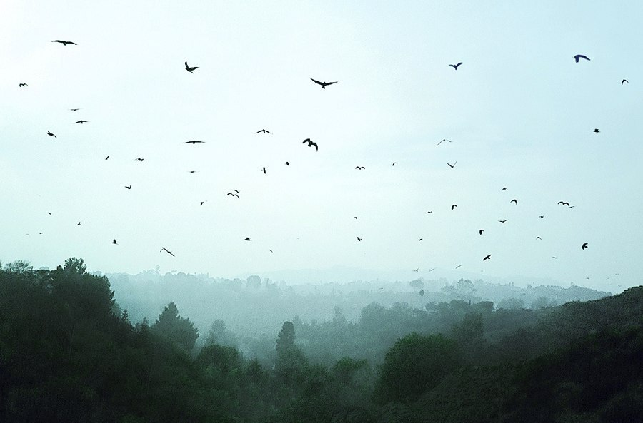
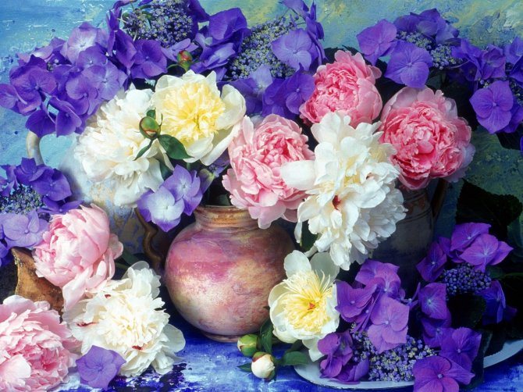
Вона екстенсивного типу. Ця група рослин має добре розвинену провідну систему (багато жилок), добре розвинені покривні й механічні тканини (наявність товстої кутикули, тріхом), продихи глибоко занурені в епідерміс; вони мають підвищений осмотичний тиск клітинного соку.

Slide 14
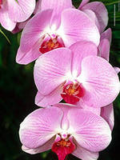
Щодо сукулентів, то коренева система в них розвинена погано, вони навіть можуть загинути в сильну посуху. Ці рослини накопичують велику кількість води, тканини обводнені на 95-98%, у клітинах багато зв'язаної води. Транспірація в них дуже мала. Це призводить до сильного перегріву рослин. Фотосинтез іде за типом Cam-метаболізму, тому ріст і накопичення маси незначні.

